Slide 1
IMPACTO DE COVID-19 EN LOS MEDIOS DE COMUNICACIÓN.
Lorenti, María Sol; Pedromilli, Oriana Ayelén
ASESOR CIENTÍFICO: Gulayin, Guillermo

Slide 2
IMPACTO DE COVID 19 EN LOS MEDIOS DE COMUNICACIÓN.
Lorenti, María Sol; Pedromilli, Oriana Ayelén.
1
ASESOR CIENTÍFICO: Gulayin, Guillermo
Desde que se dio a conocer su aparición, el nuevo coronavirus (COVID 19), se ha convertido en noticia mundial.
En momentos de crisis, los ciudadanos buscan conocer qué está pasando, y para ello utilizan información para tomar decisiones, ganar o perder visibilidad y credibilidad.
Los medios de comunicación han jugado un papel muy importante en la propagación de información relacionada con la pandemia actual, debido a que estos medios son canales e instrumentos para informar. Entre los más influyentes televisión, radio y redes sociales, tales como Facebook, Instagram, Twitter y WhatsApp, entre otras.
La OMS ha denominado el fenómeno infodemia como a la excesiva cantidad de noticias, rumores y mentiras que circulan en redes sociales.
En ese sentido, consideramos importante la realización del estudio de este tema, para poder analizar el impacto de los medios de comunicación en el comportamiento de las personas durante la época de pandemia.
Palabras claves: COVID- Noticias- Desinformación-
.
Objetivo general:
Analizar el impacto de las noticias en la población dentro del rango etario de 15 a 30 años.
Objetivos específicos:
Conocer la repercusión del Covid-19 en el consumo de noticias de la población-muestra.
Determinar que medio de comunicación es el más utilizado por la población-muestra.
Fomentar el consumo de medios de comunicación fiables de acuerdo a fuentes científicas.
.

Slide 3
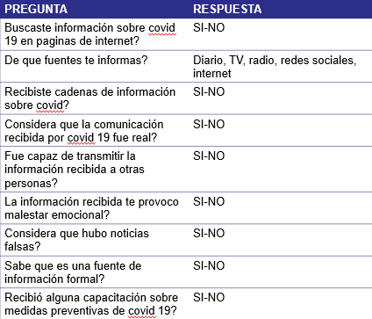
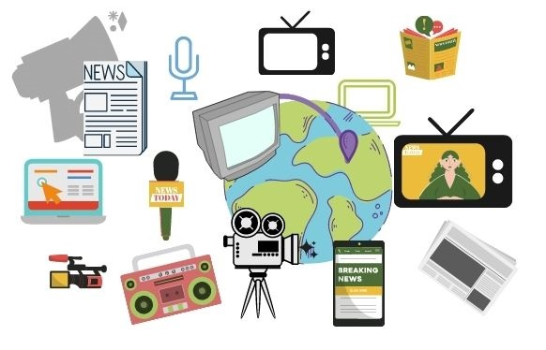
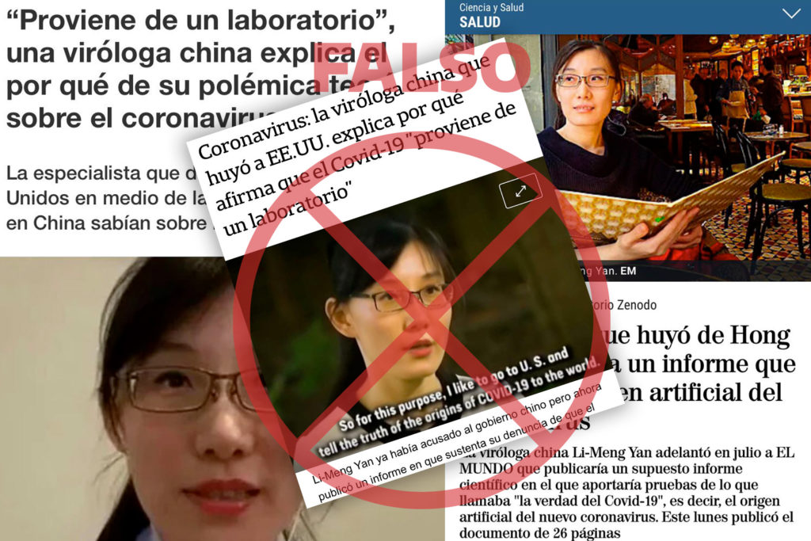
IMPACTO DE COVID 19 EN LOS MEDIOS DE COMUNICACIÓN.
Lorenti, María Sol; Pedromilli, Oriana Ayelén.
1
ASESOR CIENTÍFICO: Gulayin, Guillermo
Para llegar a los objetivos planteados nos basamos en un método retrospectivo, descriptivo y cuantitativo ya que recolectamos información de internet, papers, artículos, libros, páginas que brindan información formal, confeccionamos una encuesta con diferentes preguntas, la cual difundimos a la población muestra mediante redes sociales con el fin de obtener la mayor cantidad de respuestas posibles.
.

Slide 4
IMPACTO DE COVID 19 EN LOS MEDIOS DE COMUNICACIÓN.
Lorenti, María Sol; Pedromilli, Oriana Ayelén.
1
ASESOR CIENTÍFICO: Gulayin, Guillermo
Los medios de comunicación y las redes sociales han producido una infodemia por la sobreinformación de muchos aspectos relacionados con la enfermedad, entre estos, las falsas noticias (fakes news). Con este análisis bibliográfico se ha logrado demostrar el enorme impacto que han tenido las fake news sobre la población en general y se determinó el papel crucial que han jugado las redes sociales en la transmisión de este tipo de información, sobre todo en torno a la pandemia originada por la COVID-19.
Percibir este tipo de información conlleva a causar desconfianza y desorientación en los usuarios y los medios de comunicación dejan de convertirse en fuentes fiables.
El presente estudio concluye que la sobreinformación ha hecho que los usuarios identifiquen por su cuenta noticias falsas y esto provoca la sensación de no estar informados adecuadamente..

